Slide 1







PHP自作発表
加山 愛

Slide 2

HAPPILY WORK!
ー保育をもっと楽しくー

Slide 3







背景
保育士がアイデアを
必要とする時...
自分で考える
どこから？
保育士の友人や、職場の仲間
保育向けの雑誌
数に限りがある!
アイデアサイト
保育士の為の

Slide 4





目的
新人保育士
ベテラン保育士
経験不足でどんな
保育内容にすれば
よいのか分からない！
長年働いてきて
もう実行済みの
保育内容ばかり！
もっと情報が欲しい
★ 気軽に外部(他の保育園)のアイデアをみて、日々の保育に取り入れることができる
★ 保育士間で情報の交換ができる

Slide 5




結果...
自分に自信がつくことにつながり、
保育をもっと
楽しめるようになる！

Slide 6





システム
アイデア
投稿
自分のアイデアを投稿したり、
他の保育士が投稿したアイデアを
見ることができる
気に入った投稿があったら
お気に入りに登録することが
できる
お気に入り
登録
お悩み
掲示板
日々の保育で生まれた
悩みや不安を掲示板を使って相談できる

Slide 7
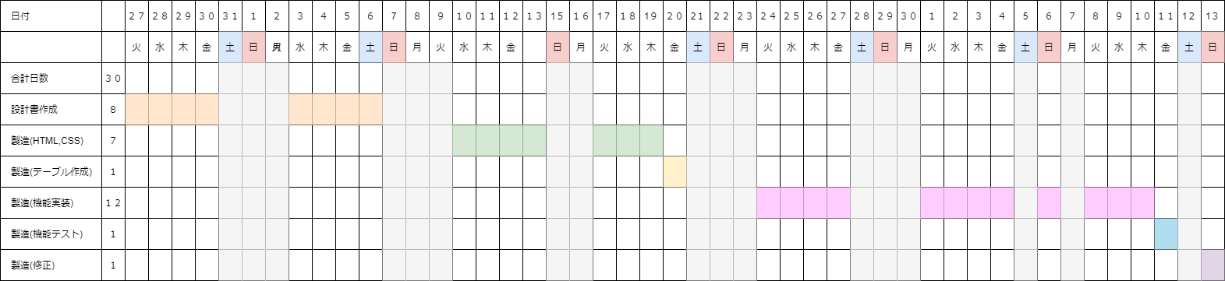



作成スケジュール
作成目標日数
設計 ７日
製造 14日
実際にかかった日数
30日
(９日オーバー)
HTML,CSSの作成、機能実装のパスワードリセット・Ajaxに時間がかかってしまった

Slide 8




実装機能
投稿
削除・編集
ユーザー登録
対象年齢・
カテゴリ別検索
お気に入り
登録・解除
６つの機能
パスワード
リセット
コメント機能
今後のシステム展望...
保育士だけではなく、
保護者もターゲットに含める
毎月の手遊びや、歌を動画で
紹介するコーナーの作成

Slide 9

デモ・主要機能の紹介

Slide 10


今回の開発を通して
感想
課題
・ １から全てを考えることの難しさ
・ 第3者からデザインの意見を貰うことの重要性
・ 作業効率について
・ ユーザー目線で使いやすいサイト作りを考える
・ 処理を組み立て考える力

Slide 11

PHP自作発表
終了
ご清聴頂きありがとうございました！

